Slide 1
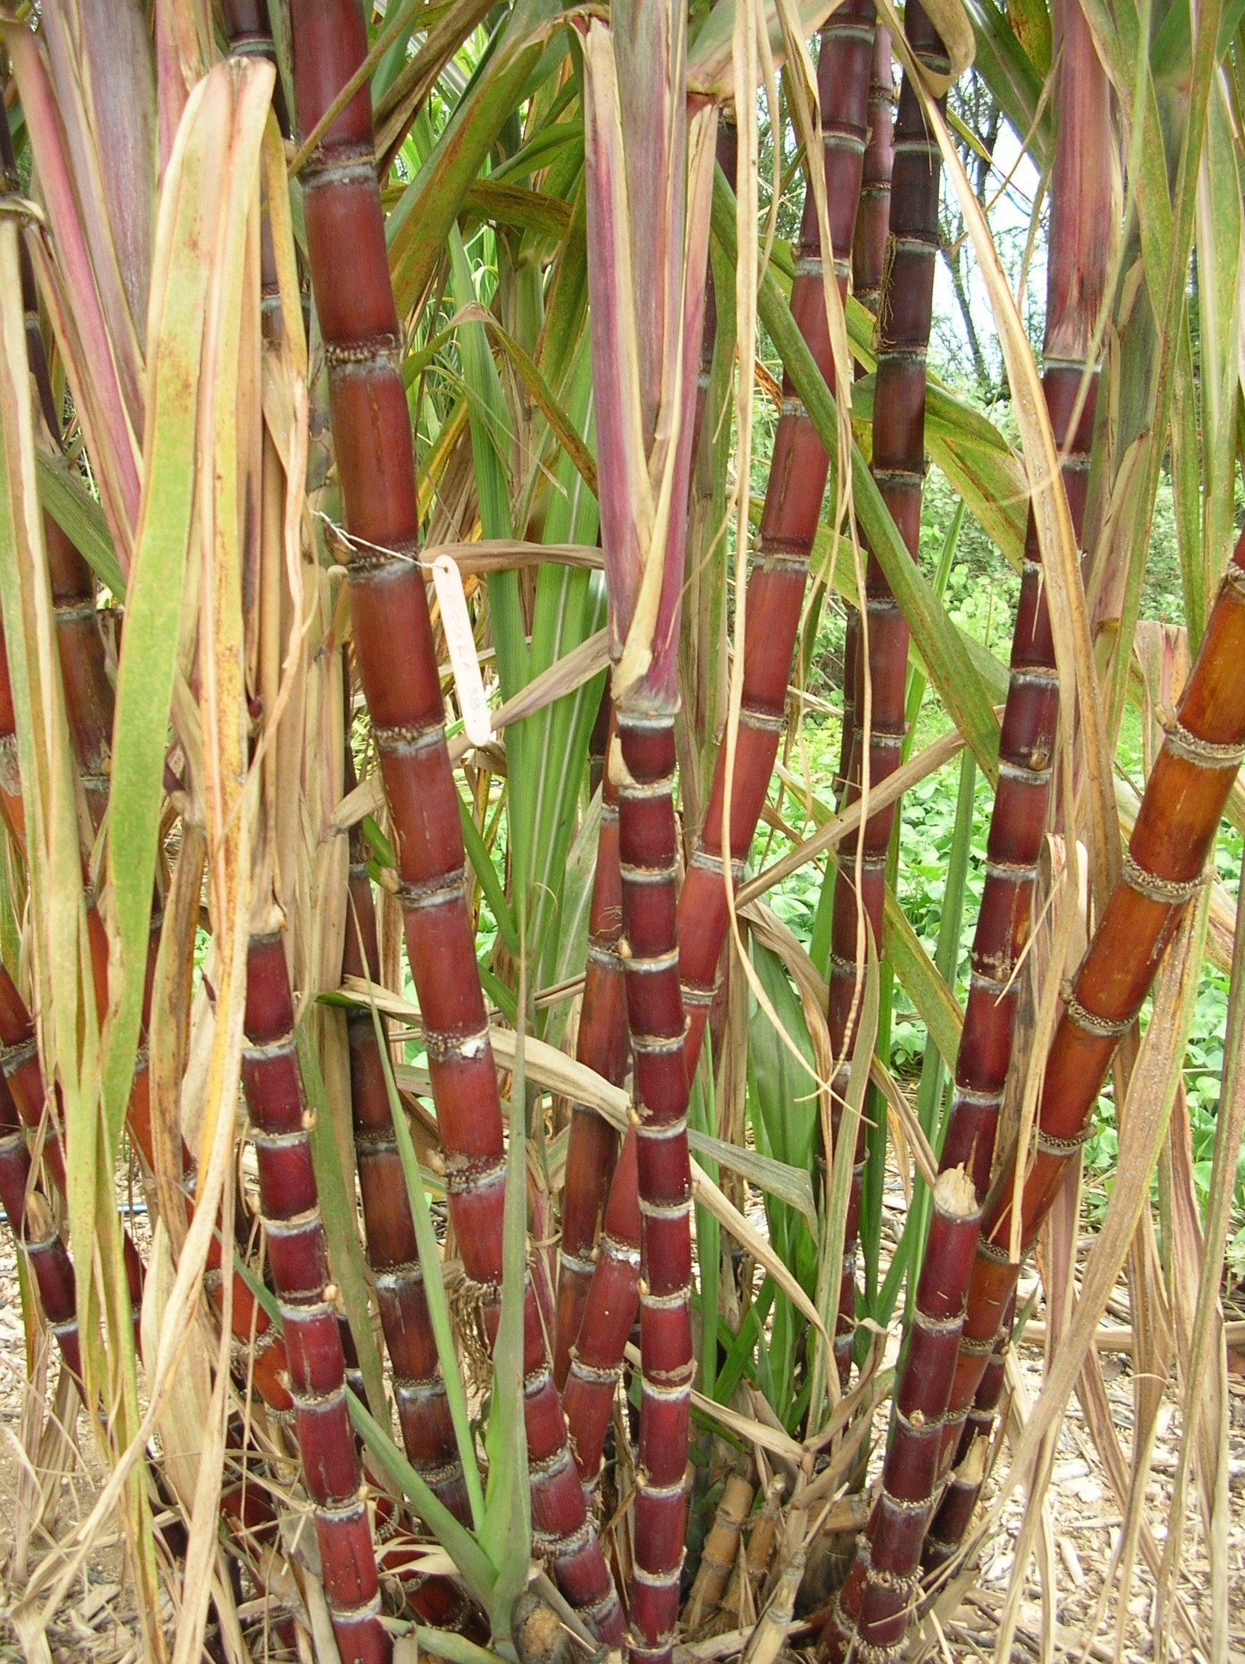
PROJET COLLECTION
Mayel Pèllé

Slide 2
PLAN
1. Introduction
Présentation du projet
I Origine
II Périmètre du projet
III Etat de l’art
2. Conception du projet
Sources des données
Schémas projet
Stratégies de sauvegardes
Nettoyage des données
Méthode Merise : MCD – MLP
Insertion des données
3. Visualisation
Plotly-express
Folium
Dash
4. Conclusion
5. Démo technique
Création de la bdd
Nettoyage des données
Insertion des données

Slide 3
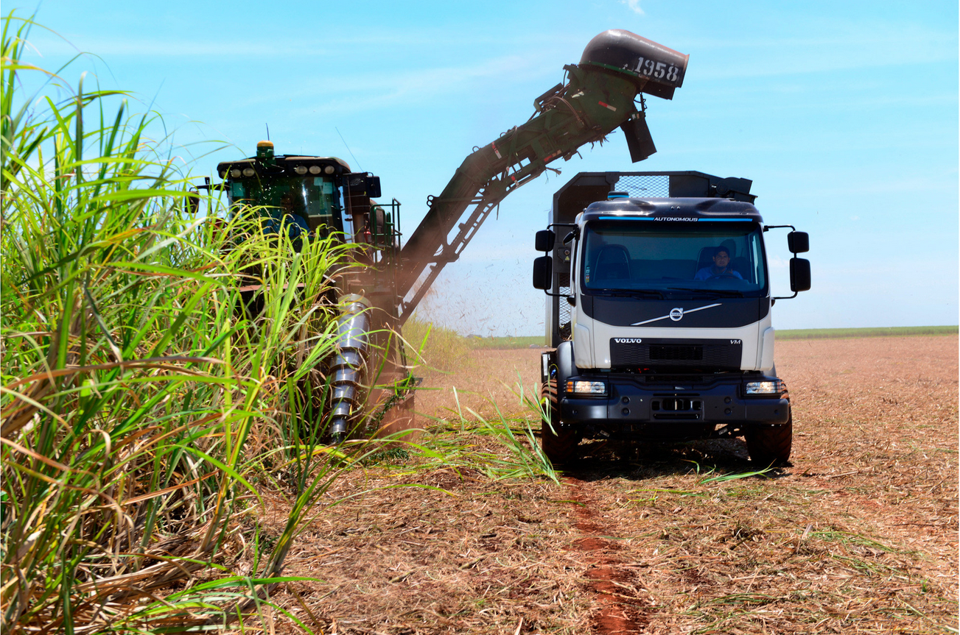
1. Introduction

Slide 4
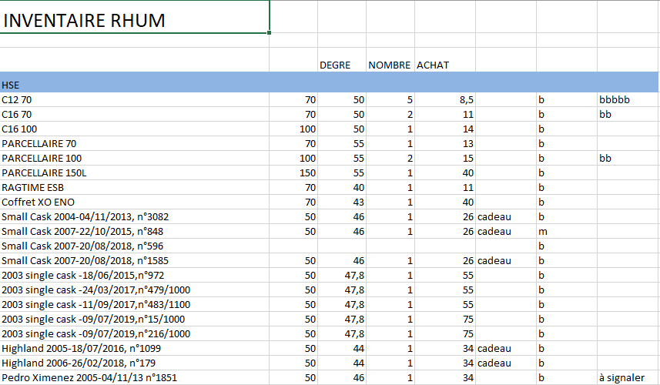
Présentation du projet
Origine:
Un déménagement de Martinique. Une petite collection…

Slide 5
II. Le périmètre du projet:
création d’une base de données sur le rhum
But à long terme: création d’une application de gestion de collection.
Le rhum, pour le moment …
III. L’Etat de l’art:
Wikirum
RumX (ancien Rum tasting notes)
Rumratings.com

Slide 6
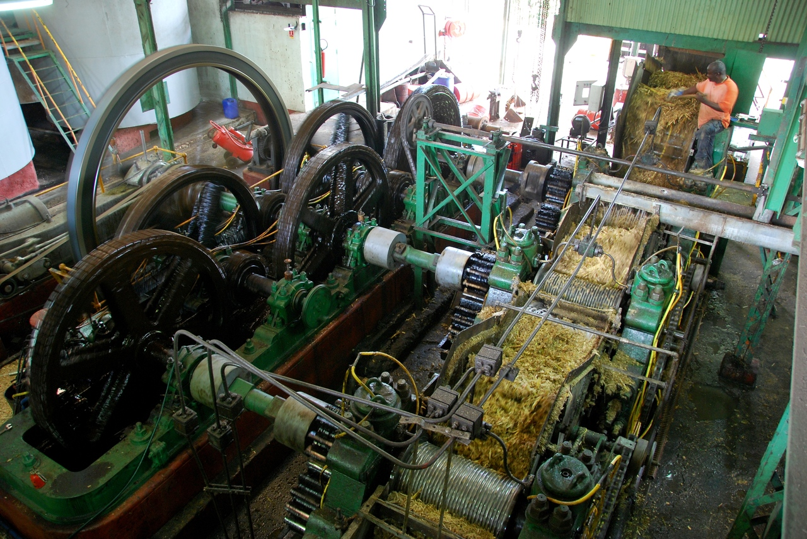
2. Conception du projet

Slide 7
Conception du projet
Planning
Schémas
Choix des technologies
Sources des données
Nettoyages des données
MCD
MLD
Insertion des données

Slide 8
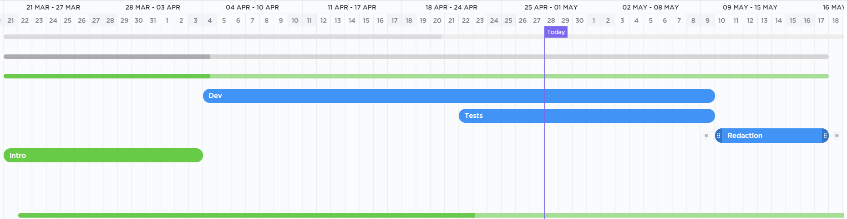
Gestion du projet avec clickup
DEV
TESTS
INTRO
REDACTION

Slide 9
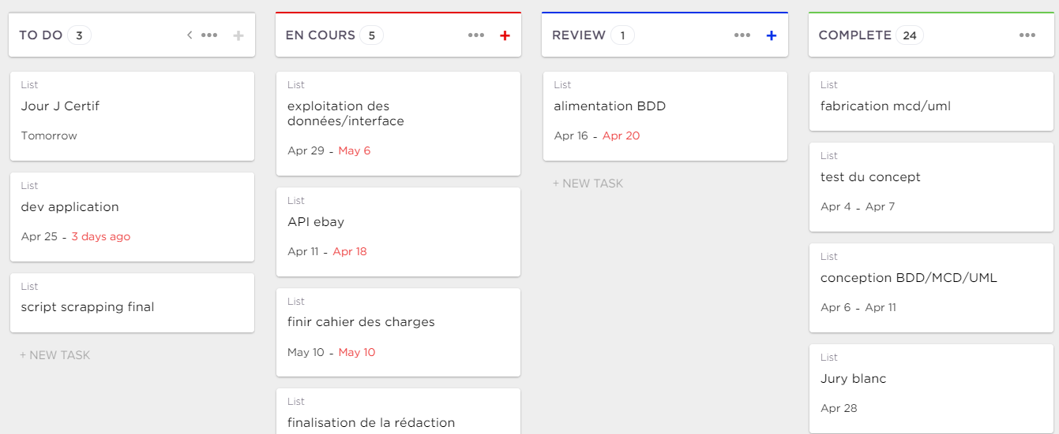
Gestion du projet avec clickup

Slide 10
Schéma du projet
Base de données Postgresql
Source des données
Visualisation:
Dash
Inventaire.xls
Table
origine
Table
producteur
Table
Produit
Table
collection
Rum_data.csv
User
Scraping/
Test.json
Opérations:
- lire
- modifier
- ajouter
- supprimer
Table
suivi des prix
Wikirum.cvs
ebay
API

Slide 11

Schéma Fonctionnel
Récupération des données brutes
Interroger
Ajouter
Interface utilisateur
Nettoyage des données
Modifier
Fichiers CSV
Insertion des données
Effacer
Web scraping
Fichier Excel
Exploitation des données

Slide 12
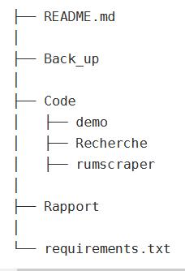
Stratégies de sauvegardes
Répertoire des Métadonnées : MongoDB
Sauvegardes:
One-drive
GitLab
Scripts backup BDD
structure du dossier

Slide 13
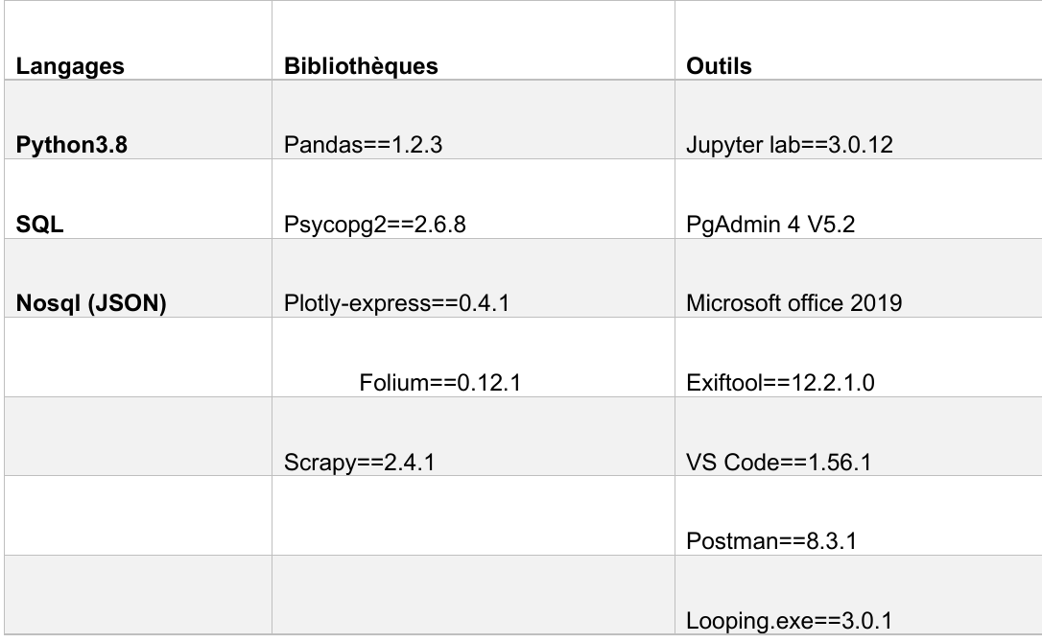
Choix des technologies

Slide 14
Sources des données:
Inventaire.xls : listing collection personnelle:
→ nom, volume, degre, nombre, achat, cadeau, marque
rum_data.csv: set de données téléchargé sur kaggle, BDD rumratings (https://rumratings.com/)
→ name, company, country, price, ratings, score, type, rum_url, img_url, br_score
test.json: scrapping site Christian de Montaguère (https://www.christiandemontaguere.com/)
Wikirum: jeu de données de 1 000 références (envoyé par wikirum)
Interrogations liées au Rgpd

Slide 15
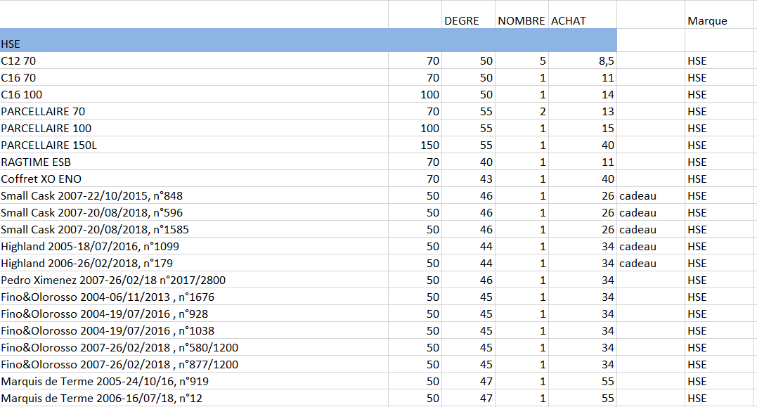
Nettoyage des données: Inventaire_A.excel

Slide 16
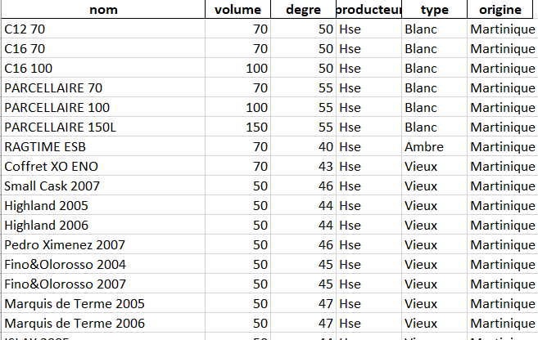
Nettoyage des données: Inventaire_Final.excel

Slide 17

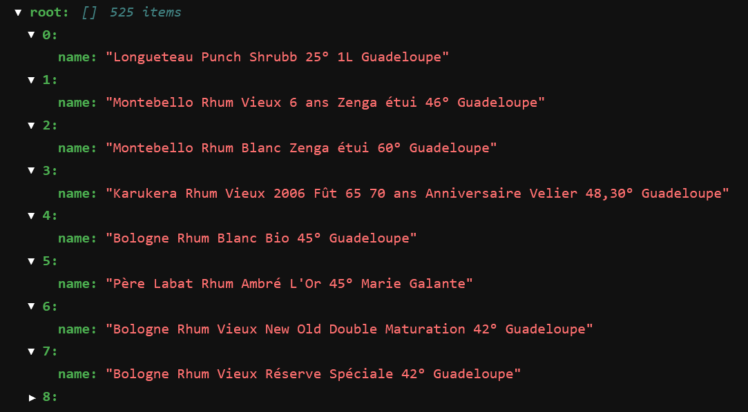
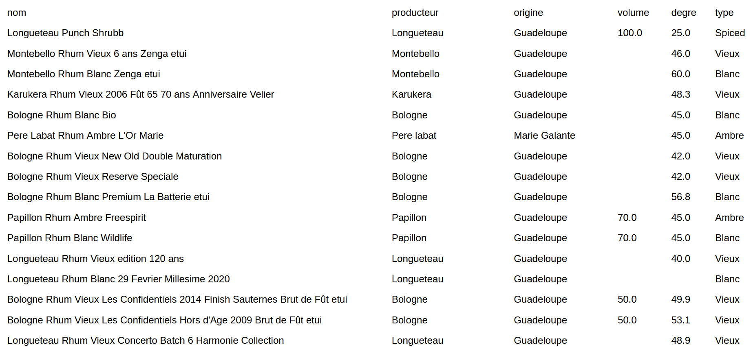

Slide 18
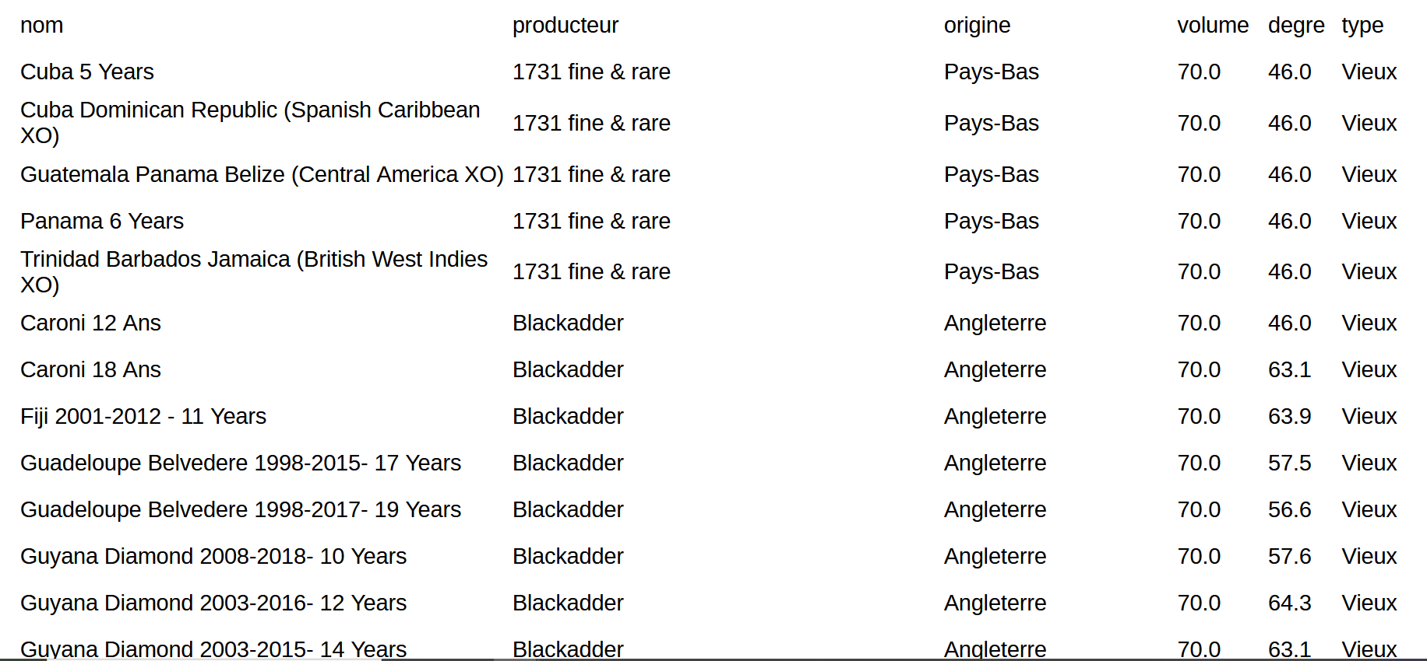
Nettoyage des données: global_final.csv

Slide 19
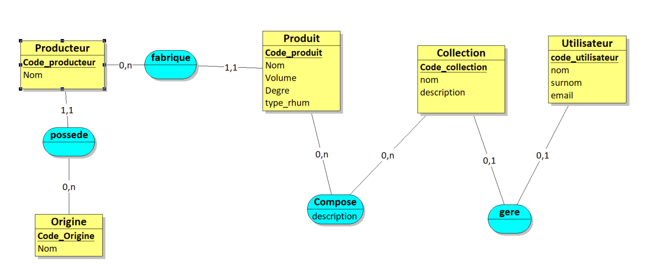
Modèle Conceptuel des Données
Un producteur possède une seule origine
Un produit n’est fabriqué que par un seul producteur
Un utilisateur ne gère qu’une seule collection.
Une collection est composée d’aucun ou de plusieurs produits.

Slide 20
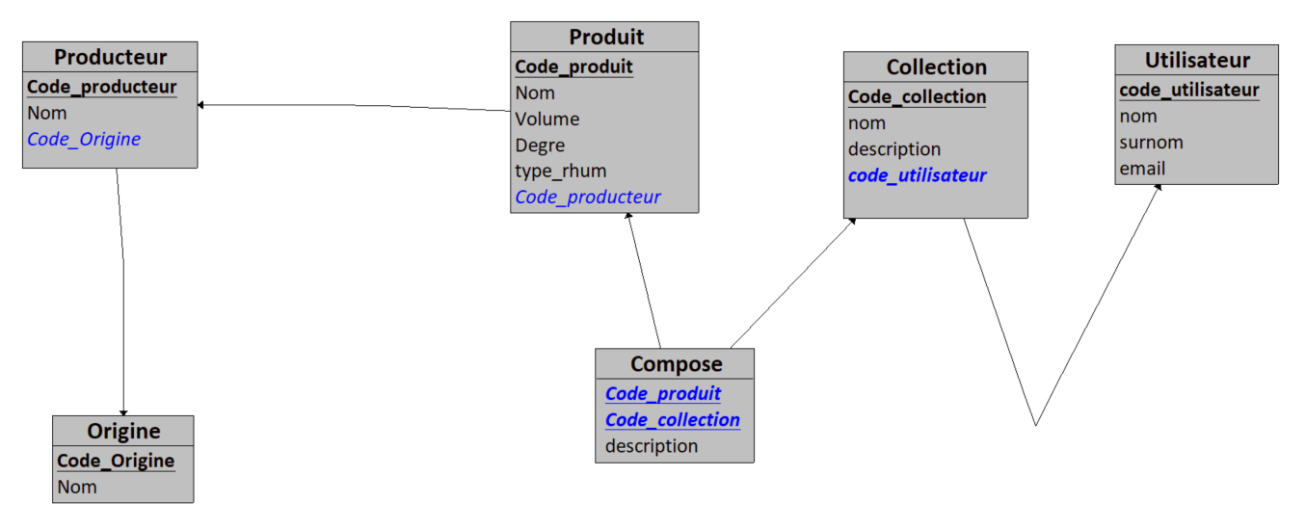
Modèle Logique des Données
Une entité du MCD devient une relation, c’est à dire une table.
Son identifiant devient la clé primaire de la relation.
Les autres propriétés deviennent les attributs de la relation.

Slide 21
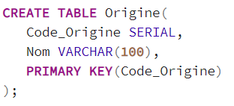
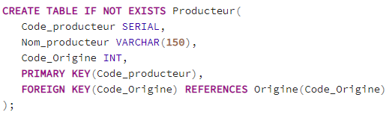
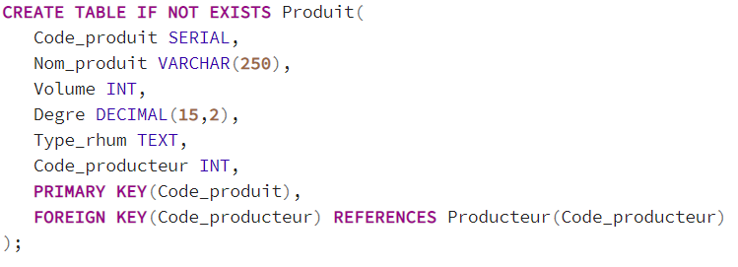
Insertion des données: requêtes

Slide 22
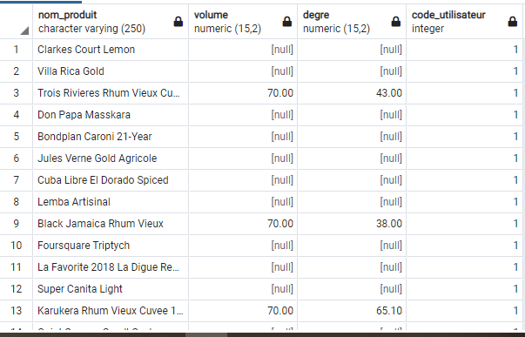
Insertion des données: requêtes

Slide 23
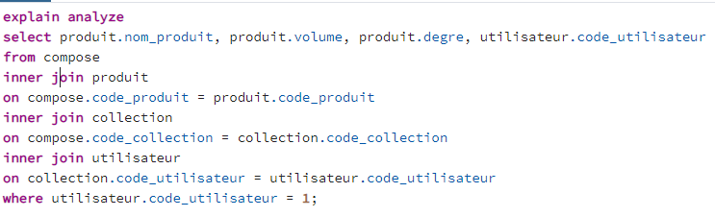
Interrogation de la BDD: requêtes

Slide 24
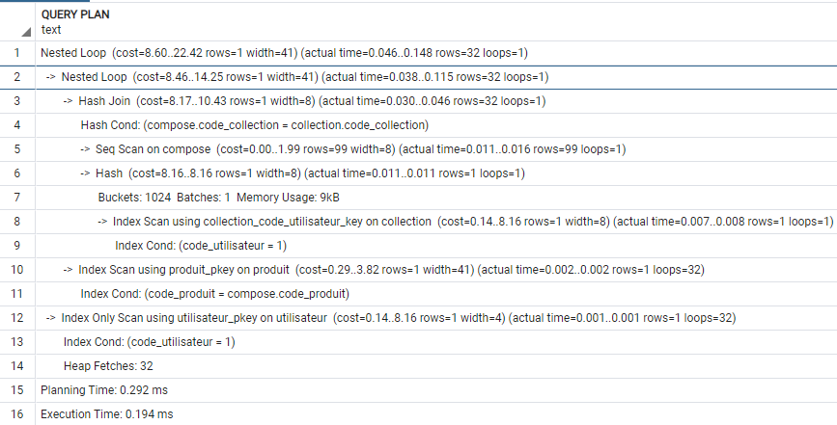
Interrogation de la BDD: requêtes

Slide 25
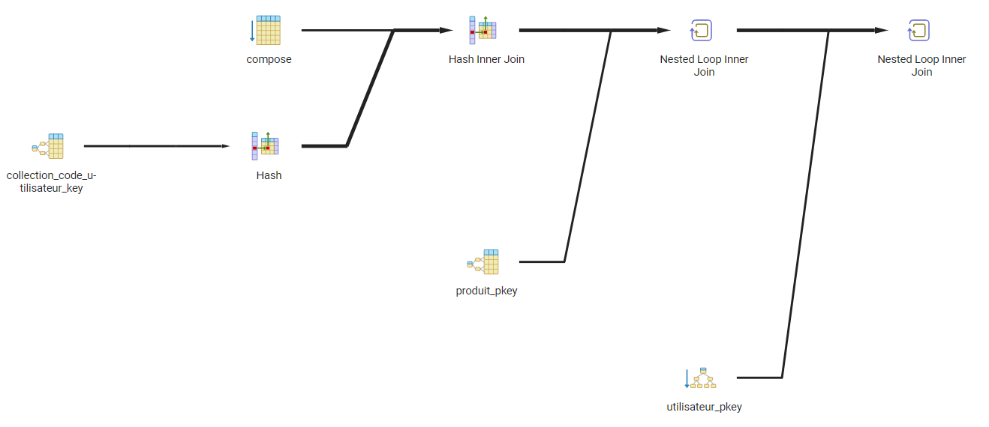
Interrogation de la BDD: requêtes

Slide 26
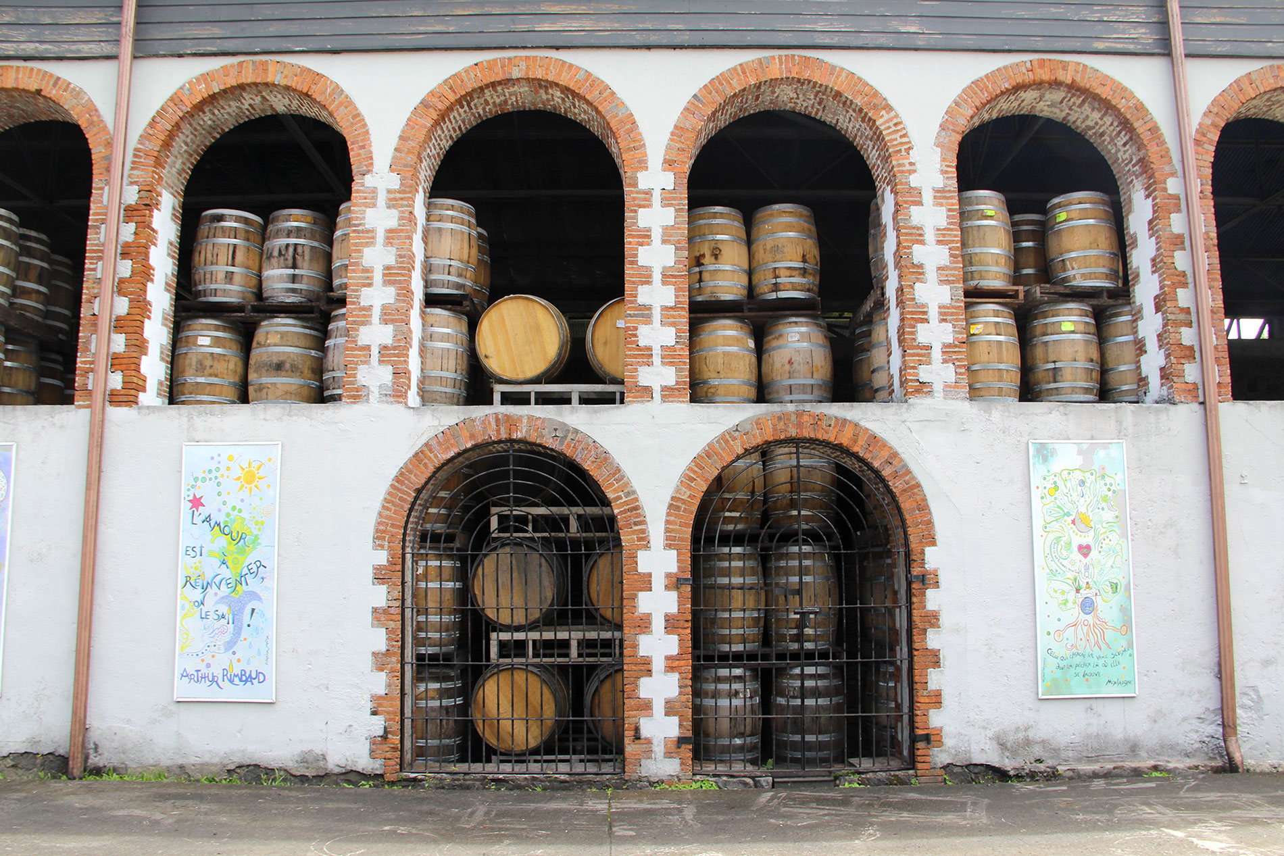
3. Visualisation

Slide 27
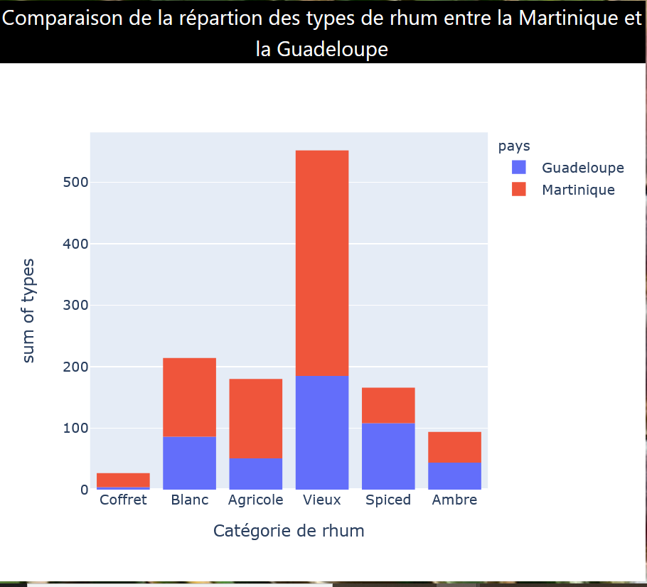
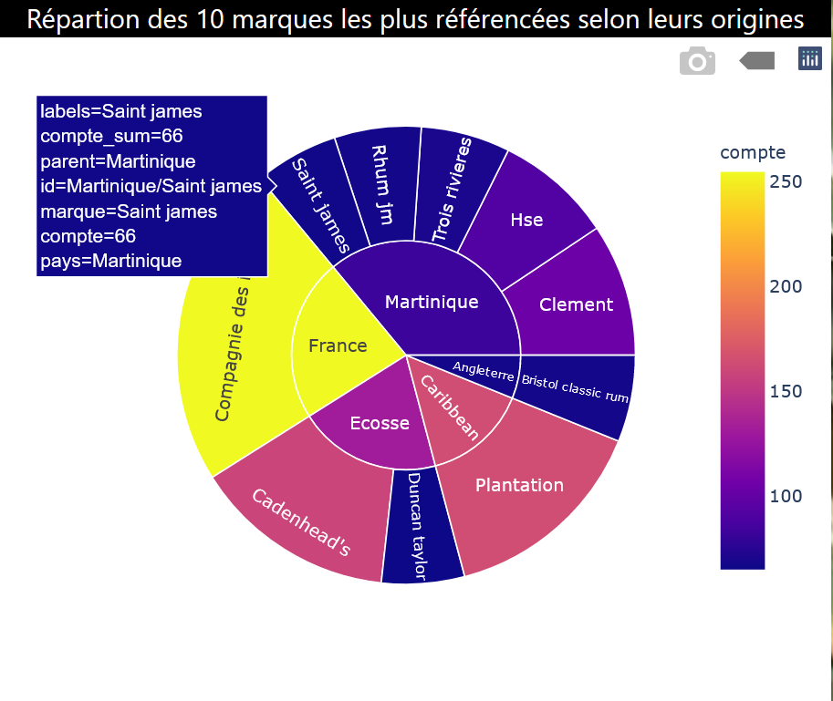
Visualisation/Plotly-express

Slide 28
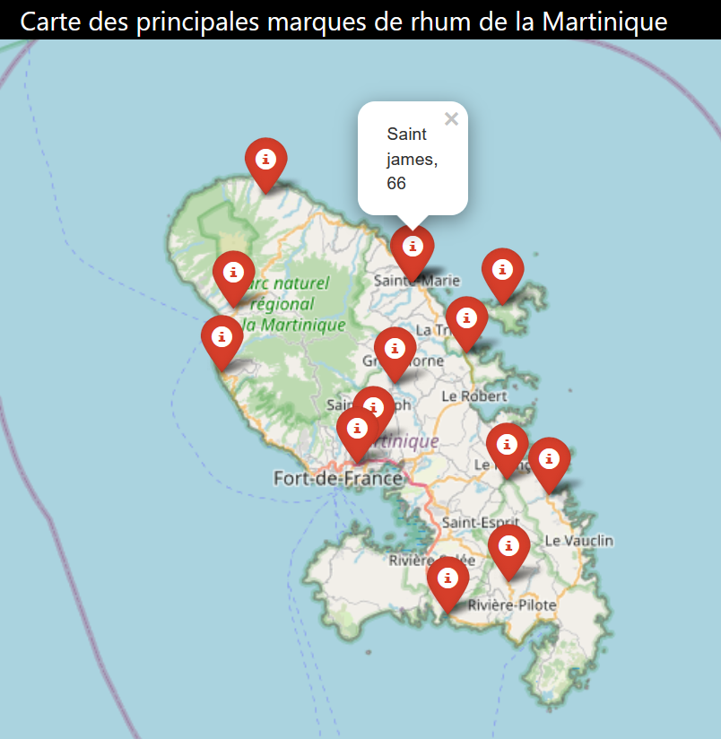
Visualisation/Folium

Slide 29
4. Conclusion
Retour sur le projet.
Points d’amélioration:
lower_case,
traduction des noms de pays,
le cas des embouteilleurs indépendants
Implémentation APIebay

Slide 30
5. Démo technique

Slide 31
Ressources
https://naysan.ca/2020/05/09/pandas-to-postgresql-using-psycopg2-bulk-insert-performance-benchmark/
https://scrapy.org/
https://pythex.org/
https://github.com/CPingeon/exacdatamente/blob/main/04_Create_DB.ipynb
https://www.delftstack.com/fr/howto/python-pandas/iterate-over-dataframe/
https://www.pierre-giraud.com/python-apprendre-programmer-cours/module-re-expression-reguliere-rationnelle/
https://github.com/Coding-with-Adam/Dash-by-Plotly/blob/master/DataTable/datatable_intro_and_sort.py

Slide 32
Chacun de nous a besoin de la mémoire de l’autre, parce qu’il n’y va pas d’une vertu de compassion ou de charité, mais d’une lucidité nouvelle dans un processus de la Relation. Et si nous voulons partager la beauté du monde, si nous voulons être solidaires de ses souffrances, nous devons apprendre à nous souvenir ensemble.
- Edouard Glissant

